Slide 1

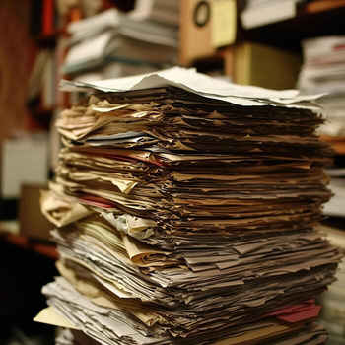
Sergio Ismael Córdoba
Digitalización y Organización Inteligente de Repartos
DE LA HOJA FÍSICA AL ARCHIVO DIGITAL INDEXADO EN SEGUNDOS.
Objetivo:
Reducir a cero el tiempo de búsqueda de documentos y automatizar el control de repartos de la empresa.

Slide 2
El Desafío Actual (nuestro problema)
Búsqueda Ineficiente:
Encontrar una hoja de reparto de hace meses implica revisar cajas o archivos digitales mal organizados, perdiendo minutos u horas valiosas.
Errores de Clasificación:
Carpetas guardadas con nombres incorrectos, fechas cruzadas o archivos perdidos por error humano ( fechas cruzadas y errores tipograficos).
Falta de Trazabilidad:
Imposibilidad de saber rápidamente qué repartos fueron archivados con éxito y cuáles tienen inconsistencias.

Slide 3
La Solución es un Gestor de Repartos
Lectura Inteligente (OCR):
Lee automáticamente los PDF escaneados, identificando la empresa, fecha, sucursal y número de reparto de forma instantánea. (Una tecnologia con la que ya contamos y no le estamos sacando el mayor provecho
Clasificación en Cascada:
Mueve y estructura las carpetas en el servidor de forma jerárquica y limpia (Año > Empresa > Sucursal > Mes > Día).
Interfaz Visual Centralizada:
Un panel web premium para supervisar los documentos organizados, buscar repartos al instante y resolver excepciones.
Asociación de Cajas Físicas
Cada reparto digitalizado se asocial a una caja física numerada en la base de datos.

Slide 4
ESCANEAR PDF’S
SI
NO
SE COLOCA EN CARPETA DE ENTRADA
PANEL DE REVISION MANUAL
PROCESAMIENTO INTELIGENTE
MUESTRA PDF’S LADO A LADO CON FORMULARIO WEB
OCR LEE METADATOS
ORGANIZACION AUTOMATICA
¿FUE IDENTIFICADO CON EXITO?
MUEVE CARPETAS A SALIDAS Y REGISTRA EN BASE DE DATOS
REPARTO CARGADO A LA BASE DE DATOS

Slide 5
Beneficios de la Aplicación (El Retorno de Inversión)
Ahorro de Tiempo (95%):
Las búsquedas de hojas de reparto pasan de tomar minutos (o días) a resolverse en 1 segundo.
Seguridad y Auditoría:
Los documentos quedan registrados en una base de datos segura. Cero riesgo de pérdidas.
Control de Inconsistencias:
Las hojas de reparto mal impresas o ilegibles van a "Revisión", alertando de inmediato a la administración sobre fallas en la digitalización.
Fácil Adaptación:
Una herramiena que no es necesario mucha capacitación y rapida adaptación para cualquier empleado

